Slide 1

Mind.net
13 정진은
13 김동환
13 김문찬
13 김태현
13 김기훈
13 김문서

Slide 2
Contents
01
개요
02
개발 결과
03
추천 기능
04
사용자 인터페이스
05
시연
06
Q&A

Slide 3
01
개요
개요
웹 상에서 실행되는 마인드맵 편집 툴을 개발하기 위해 SPA (Single Page Application)
방식으로 동작하도록 설계한다.
제약사항
SPA를 구현하기 위해 사용되는 Angular framework 및 HTML5 기능을 브라우저에서
제공하여야 하기 때문에 다양한 브라우저 중 Google Chrome을 기준으로 설계한다.

Slide 4
02
개발 결과
기능 리스트
대분류 | 기능 이름 | 식별 번호 | 구현
회원 관리 | 회원 가입 | FUR 1.1 | O
 | 회원 정보 조회 | FUR 1.2 | O
 | 회원 탈퇴 | FUR 1.3 | O
 | 회원 정보 수정 | FUR 1.4 | O
 | 로그인 | FUR 1.5 | O
 | 로그아웃 | FUT 1.6 | O

Slide 5
02
개발 결과
대분류 | 기능 이름 | 식별 번호 | 구현
아이디어 관리 | 아이디어 추가 | FUR 2.1 | O
 | 이미지 추가 | FUR 2.2 | O
 | 영상 추가 | FUR 2.3 | O
 | 아이디어 조회 | FUR 2.4 | O
 | 아이디어 삭제 | FUR 2.5 | O
 | 아이디어 수정 | FUR 2.6 | O
 | 아이디어 서식 수정 | FUR 2.7 | O
 | 가지 추가 | FUR 2.8 | O
 | 가지 삭제 | FUR 2.9 | O
 | 가지 서식 수정 | FUR 2.10 | O
 | 아이디어 추천 | FUR 2.11 | O
 | 캡션 추가 | FUR 2.12 | O

Slide 6
02
개발 결과
대분류 | 액터 | 기능 이름 | 구현
마인드 맵 관리 | 마인드 맵 추가 | FUR 3.1 | O
 | 마인드 맵 조회 | FUR 3.2 | O
 | 마인드 맵 삭제 | FUR 3.3 | O
 | 마인드 맵 수정 | FUR 3.4 | O
 | 마인드 맵 탐색 | FUR 3.5 | O
 | 마인드 맵 공개 범위 설정 | FUR 3.6 | O
 | 코멘트 작성 | FUR 3.7 | O

Slide 7
02
개발 결과
성능 요구
마인드맵 조회 및 탐색에 걸리는 시간은 5초를 넘지 않아야 한다.
-> 만족
아이디어 추천에 걸리는 시간은 5초를 넘지 않아야 한다.
-> 만족
로그인에 걸리는 시간은 2초를 넘지 않아야 한다.
-> 만족

Slide 8
03
추천 기능
개요
한국전자통신연구원(ETRI)에서 제공하는 인공지능 Open API를 이용하여
사용자가 추가한 아이디어의 언어분석을 실시, 해당 아이디어에 포함되어 있는
개체명들을 인식한다.
아이디어 추천이 요청되면 선택된 아이디어의 개체명들과 일치하는 개체명을 가진
다른 아이디어들을 찾아 사용자에게 보여준다.
제약사항
아이디어 추천은 DB에 저장된 아이디어들로 되기 때문에 선택된 아이디어의
개체명들과 일치하는 아이디어가 없으면 아이디어 추천이 불가능하다.

Slide 9
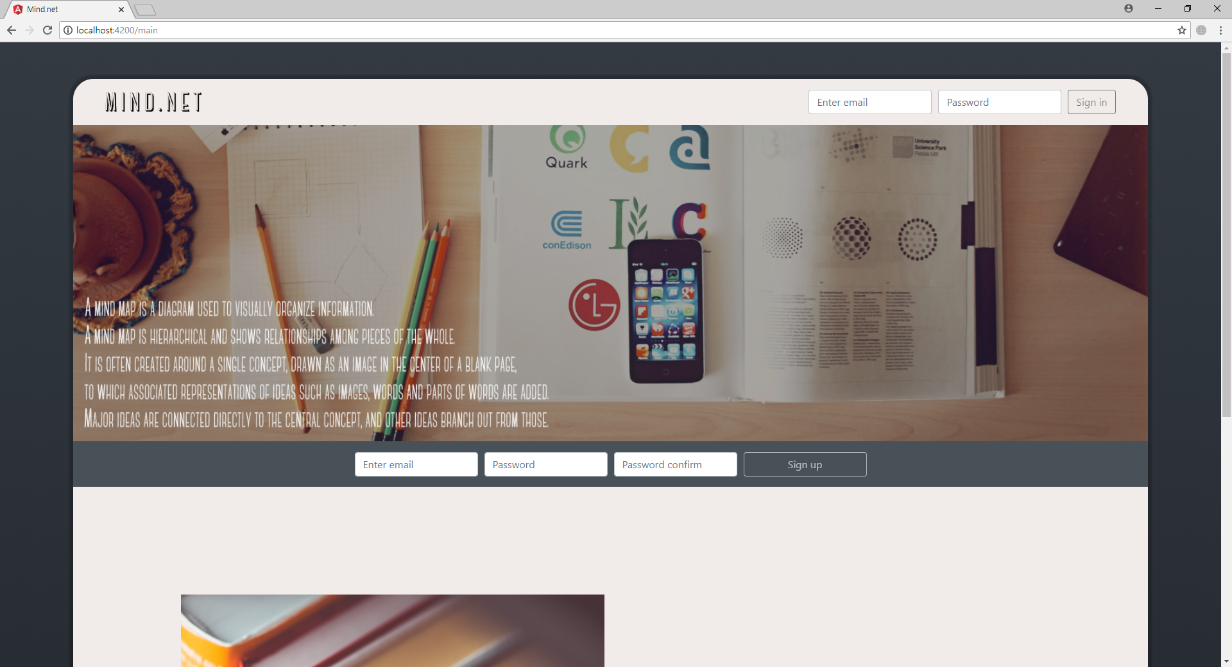
04
메인 화면
사용자 인터페이스

Slide 10
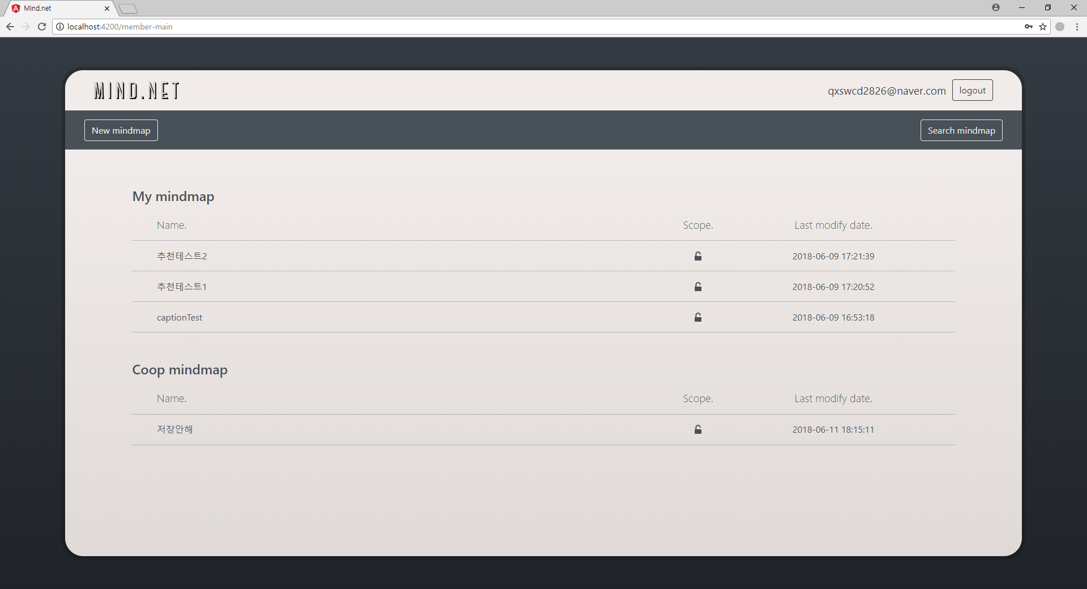
04
멤버 메인
사용자 인터페이스

Slide 11
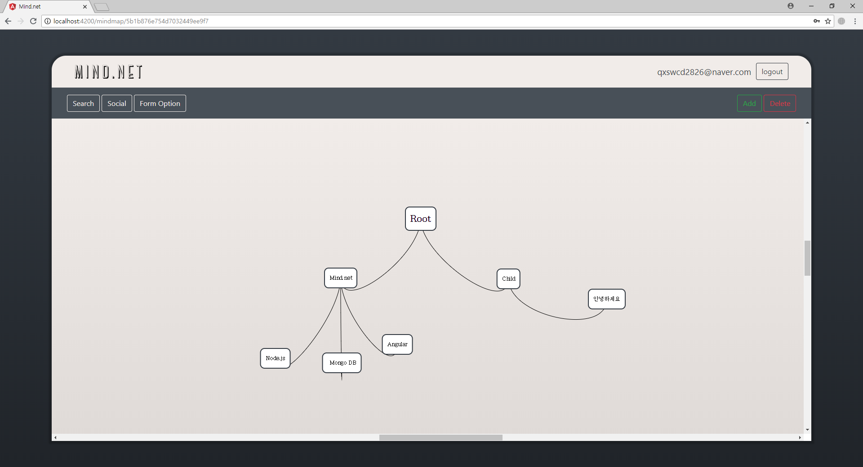
04
마인드맵 에디터
사용자 인터페이스

Slide 12
05
시연
시연
http://218.233.209.78:4200/

Slide 13
06
Q&A
Q&A

Slide 14
Thank you

